Slide 1
Patrón de Diseño - Facade
Luis Alejandro Barreda Acevedo 2020425927
Franco Vinicio Rojas Lagos 2022437823
Fabian Miranda Loaiza 2022437527

Slide 2
Referencias
https://refactoring.guru/es/design-patterns/facade
https://www.newthinktank.com/2012/09/facade-design-pattern-tutorial/

Slide 3
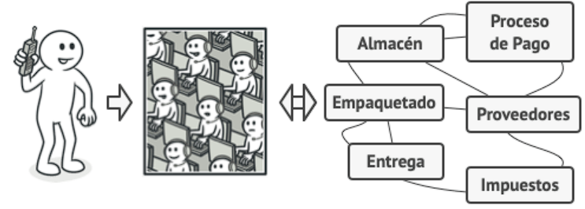
Analogía
Al llamar a una línea de servicio al cliente, estos asesores se vuelven una fachada (facade) de la empresa como tal y tienen acceso a todos los subsistemas de la misma.

Slide 4
Propósito
Este patrón de diseño estructural brinda una interfaz simple y práctica a una biblioteca, framework o cualquier grupo complejo de clases.
Aplicabilidad
Es muy recomendable su uso cuando se requiera de una interfaz limitada, pero directa a un subsistema complejo.
También se recomienda cuando se quiera estructurar en capas un grupo de clases

Slide 5
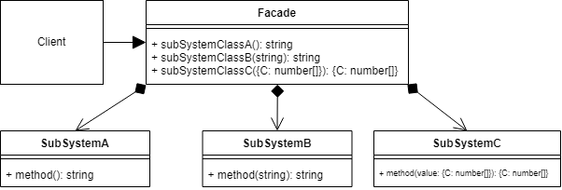
Estructura
1
Facade brinda un acceso práctico a cada parte del subsistema
2
El subsistema consiste en múltiples clases con diversas tareas o implementaciones. Estas clases ignoran la existencia de facade
3
El cliente utiliza a facade en lugar de invocar directamente las clases del subsistema

Slide 6
Aspectos positivos y negativos
PROS
CONTRAS
La clase facade puede convertirse en un objeto todopoderoso al estar vinculado a todas las clases de la aplicación
Se puede aislar el código de toda la complejidad que implican el resto de clases

Slide 7
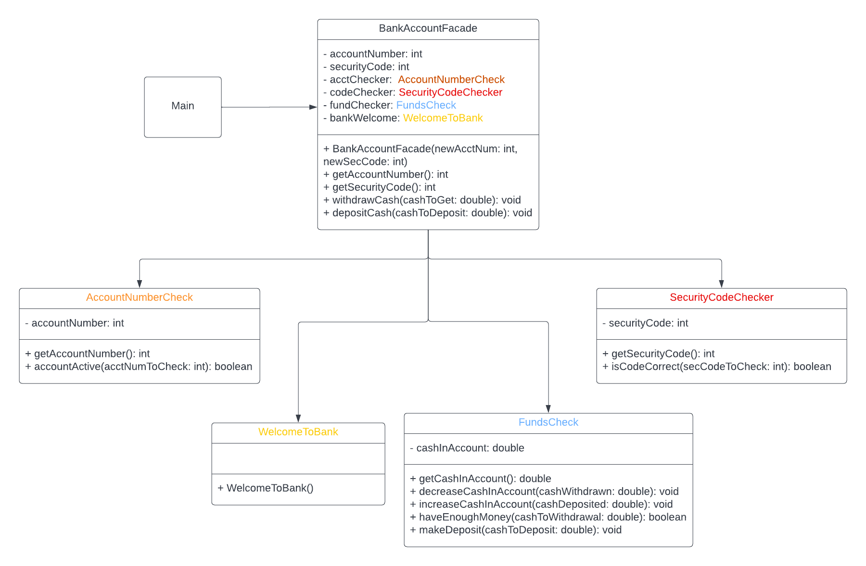
Diagrama de clases del código a mostrar

